Slide 1

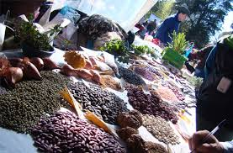
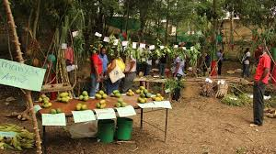
ACOPIO DE INFORMACION SECUNDARIA
ESTUDIANTES: susy lorena arevalo y vanessa arevalo
SEMILLAS NATIVAS…

Slide 2
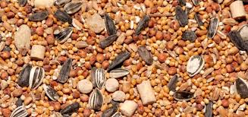
¿Qué SON SEMILLAS NATIVAS?
Las semillas denominadas nativas y criollas son producto de generaciones de comunidades agrícolas que las han adaptado a sus ambientes, sistemas de producción y necesidades locales. Son semillas propias de las comunidades rurales campesinas, indígenas y afro.

Slide 3
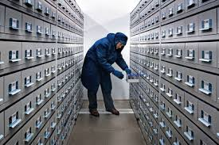
¿QUE SON BANCOS DE SEMILLAS?
Se reconocen básicamente dos tipos de bancos de semillas: transitorio y persistente. El primero hace referencia a aquellas semillas enterradas a menos de 5 cm de la superficie del suelo, y que germinan en menos de un año. Los bancos de semilla persistentes en cambio corresponden a semillas enterradas a más de 5 cm de profundidad y permanecen varios años sin producir nuevas plántulas. Generalmente una perturbación (fuego, remoción de biomasa, etc) desencadenan que la latenciade las semilals se rompa y logren la germinación.

Slide 4
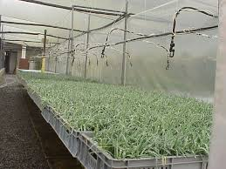
¿QUE SON BANCO
PROPAGULOS?
El banco de semillas tiene una influencia significativa en las poblaciones de malezas que ocurren cada aÒo en un lugar determinado, lo cual se acent˙a en agroecosistemas y por ello, un buen manejo de Èste es fundamental para el Èxito de un programa de manejo de malezas. El tamaÒo del banco fluct˙a r·pidamente dependiendo de la magnitud de la introducciÛn y pÈrdidas de las semillas de malezas. Muchas de las especies son prolÌficas en la producciÛn de semillas, por lo que un control ineficiente garantiza que se rcuperen los niveles originales de un aÒo a otro.
https://www.google.com.co/search?q=fotos+bancos+de+prop%C3%A1gulo&biw=1034&bih=619&noj=1&source=lnms&tbm=isch&sa=X&ved=0CAgQ_AUoAWoVChMIs72n46-VyQIVjCYmCh3y9ghr

Slide 5
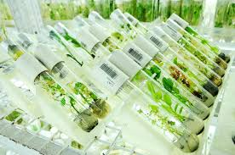
¿QUE SON DE GERMOPLASMA?
El germoplasma es el conjunto de genes que se transmite por la reproducción a la descendencia por medio de gametos o células reproductoras. El concepto de germoplasma se utiliza comúnmente para designar a la diversidad genética de las especies vegetales silvestres y cultivadas de interés para la agricultura y, en ese caso, se asimila al concepto de recurso genético
https://es.wikipedia.org/wiki/Germoplasma

